Slide 1
Архитектура вычислительных систем и компьютерных сетей
Вощинская Гильда Эдгаровна

Slide 2
Защита памяти

Slide 3
Средства защиты памяти должны предотвращать
неразрешенное взаимодействие пользователей друг с другом,
несанкционированный доступ пользователей к данным,
повреждение программ и данных из-за ошибок в программах,
намеренные попытки разрушить целостность системы,
использование информации в памяти не в соответствии с ее функциональным назначением.

Slide 4
Методы защиты базируются
на некоторых классических подходах, которые получили свое развитие в архитектуре современных ЭВМ.
К таким методам можно отнести
защиту отдельных ячеек,
метод граничных регистров,
метод ключей защиты.

Slide 5
Средства защиты памяти в персональной ЭВМ
Защита памяти в персональной ЭВМ
делится
на защиту при управлении памятью и
защиту по привилегиям.

Slide 6
Средства защиты при управлении памятью
осуществляют проверку превышения
эффективным адресом длины сегмента;
прав доступа к сегменту на запись или только на чтение;
функционального назначения сегмента.

Slide 7
Защита по привилегиям
Различным объектам (программам, сегментам
памяти, запросам на обращение к памяти и к
внешним устройствам), которые должны быть
распознаны процессором, присваивается
идентификатор, называемый уровнем
привилегий . Процессор постоянно
контролирует, имеет ли текущая программа
достаточные привилегии, чтобы
выполнять некоторые команды,
выполнять команды ввода-вывода на том или ином внешнем устройстве,
обращаться к данным других программ,
вызывать другие программы.

Slide 8
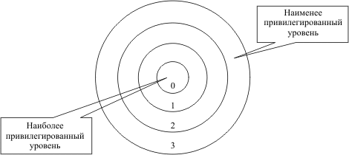
Кольца защиты

Slide 9
Распределение программ по кольцам защиты
уровень 0 - ядро ОС, обеспечивающее инициализацию работы, управление доступом к памяти, защиту и ряд других жизненно важных функций, нарушение которых полностью выводит из строя процессор;
уровень 1 - основная часть программ ОС (утилиты);
уровень 2 - служебные программы ОС (драйверы, СУБД, специализированные подсистемы программирования и др.);
уровень 3 - прикладные программы пользователя.

Slide 10
Уровни привилегий находятся в 3-х различных местах
Каждый дескриптор имеет уровень привилегий дескриптора DPL.
Каждый селектор содержит запрашиваемый уровень привилегий RPL.
Процессор 80286 поддерживает текущий уровень привилегий CPL. Он показывает уровень благонадежности выполняющейся программы и равен содержимому поля DPL сегмента, который адресует регистр CS в двух младших битах CS, замещая поле RPL хранимого там селектора.

Slide 11
Доступ из одного сегмента к другому
разрешается, если DPL>=CPL( чтобы
программа не могла изменить поле RPL
правило приобретает вид:
DPL>=max(CPL,RPL)).
Если к какой-либо системной программе
предусматривается обращение со стороны
менее привилегированных программ, то
для нее создается специальный объект –
шлюз вызова.

Slide 12
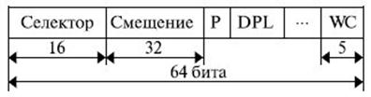
Шлюз вызова
- специальный дескриптор, определяющий точку входа в соответствующие процедуры.

Slide 13
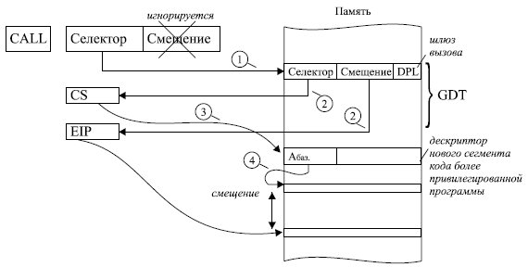
Использование шлюза вызова для обращения к программам на более высоком уровне привилегий

Slide 14
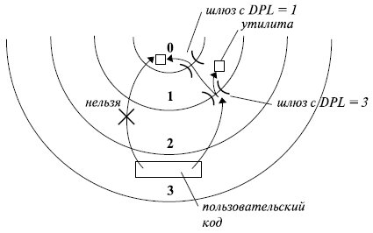
Последовательное обращение к более привилегированным программам

Slide 15
Чтобы проанализировать механизм вызовов и возвратов в виртуальном режиме, рассмотрим три случая:
1) вызывающая и вызываемая программы имеют одинаковые привилегии;
2) вызывающая программа менее привилегированна, чем вызываемая;
3) вызывающая программа более привилегированна, чем вызываемая.

Slide 16
Если вызывающий и вызываемый сегменты имеют одинаковые привилегии
вызовы и возвраты действуют так же, как в
реальном режиме. Это остается
справедливым, даже если вызов проходит
через шлюз: он просто перенаправляет
назначение вызова.

Slide 17
Если вызывающий сегмент менее привилегирован, чем вызываемый
вызов должен проходить через шлюз.
Кроме того, вызываемая процедура должна
использовать другой, более
привилегированный сегмент стека, чем
вызывающая процедура.

Slide 18
Если вызывающий сегмент менее привилегирован, чем вызываемый
Для использования своего стека
привилегированной программой есть
две причины.
1. Вызываемая процедура должна защищаться от возможного переполнения стека, которое возникает, если вызывающая процедура распределяет недостаточное стековое пространство.
2. Возможно, что менее привилегированный сегмент стека менее привилегированной вызывающей процедуры разделяется с другой задачей.

Slide 19
Порядок передачи параметров
Процессор 80286 получает новые значения
регистров SS и SP для нового стека из
специального сегмента, называемого
сегментом состояния задачи ТSS и
ассоциируемого с задачей. Каждый ТSS
содержит три потенциальных пары
значений для регистров SS и SР: по одной
для каждого из колец О, 1 и 2. Пара для
кольца 3 не нужна, так как не существует
вызова, в котором вызывающая процедура
менее привилегированна, чем вызываемая
процедура в кольце 3.

Slide 20
Порядок передачи параметров
После загрузки регистров SS и SР для
адресации нового стека процессор
включает в него старые значения из
регистров SS и SР. Затем он копирует все
параметры из старого стека в новый.
Поле счетчика из шлюза вызова
определяет, сколько слов копировать.
Наконец, процессор включает в новый стек
старые значения регистровCS и IР, т. е.
адрес возврата.

Slide 21
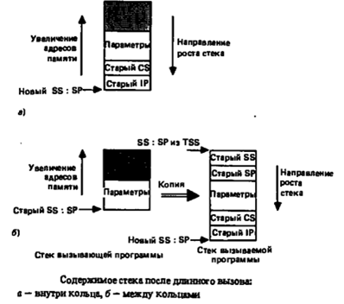
Порядок передачи параметров

Slide 22
Возврат из межкольцевого вызова
При возврате из межкольцевого вызова
команда возврата должна произвести
следующие действия:
1. Извлечь адрес возврата и поместить его в регистры СS и IР.
2. Извлечь параметры из стека вызываемой программы.
3. Переключиться на стек вызывающей программы, извлекая старые значения SS и SР из стека и помещая в регистры SS и SР.

Slide 23
Возврат из межкольцевого вызова
4. Извлечь параметры из стека вызывающей программы.
5. Продолжить выполнение вызывающей программы.
Команда возврата сбросит содержимое
регистров DS или ЕS, если любой из них
адресует сегмент, более привилегированный,
чем вызывавшая программа. Это действие
запрещает вызывающей программе
недопустимый доступ к привилегированным
сегментам, случайно оставленным
вызванной процедурой.

Slide 24
Вызывающая программа более привилегированна, чем вызываемая
В этом маловероятном случае ОС
запрашивает обслуживание от
пользовательской программы, что
фактически запрещается процессором
80286.
Причина этого, в том, что команда возврата
передает управление из менее
привилегированного кольца в более
привилегированное. Подобные вызовы и
возвраты приводят к особому случаю защиты.

Slide 25
Подчиненные сегменты
В дескрипторах исполняемых сегментов (и
только для таких сегментов) имеется бит
подчинения С. Если этот бит установлен в 1,
то сегмент называется подчиненным.
Процедуры в подчиненном сегменте можно
вызывать или переходить к ним прямо из
программы, не более привилегированной,
чем подчиненный сегмент: поле СРL
вызывающей программы должно быть
больше или равно полю DPL подчиненного
сегмента. Шлюз вызова не требуется.

Slide 26
Подчиненные сегменты
Стеки не переключаются. Когда
производится передача управления
подчиненному сегменту, поле СРL не
изменяется; оно остается на уровне
вызывающей программы.
При вызове подчиненный сегмент
выполняется с привилегиями вызвавшей
его программы.
Т.е., подчиненный сегмент автоматически
"перемещается" или "подчиняется" кольцу
вызывающей программы.

Slide 27
Мультизадачность

Slide 28
Процессор 80286
поддерживает несколько задач путем
переключения с одной задачи на другую. Для этого он ассоциирует с каждой
задачей сегмент памяти, содержащий всю
информацию, необходимую для запуска
и останова задачи.
Этот специальный сегмент называется сегментом состояния задачи ТSS.

Slide 29
Основное назначение
сегмента состояния задачи TSS —
сохранять содержимое регистров
задачи, когда процессор ее не выполняет.
В процессоре имеется 16-битный регистр
задачи, содержащий селектор GDТ для
сегмента ТSS текущей выполняющейся
задачи.
Для ускорения доступа к выбранному TSS с
регистром задачи ассоциирован теневой
регистр, содержащий выбранный
дескриптор.

Slide 30
Действия процессора 80286
при переключении на задач :
1) сохраняет все «видимые» программе регистры (за исключением регистра GDT) в TSS, на который показывает регистр задачи;
2) загружает в регистр задачи селектор для нового TSS;
3) загружает свои регистры из нового TSS и продолжает выполнение новой задачи.

Slide 31
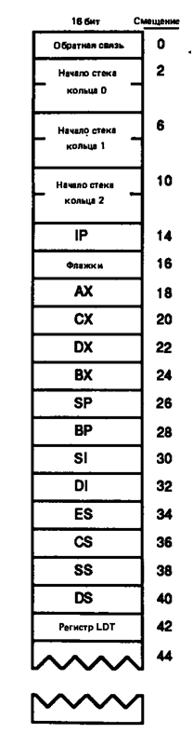
Формат первых
44 байт TSS
(аппаратно-определенный)

Slide 32
Сегмент задачи TSS
как и сегменты LDT, имеет специальный
дескриптор.
В регистр задачи можно загружать только
селекторы дескрипторов ТSS.

Slide 33
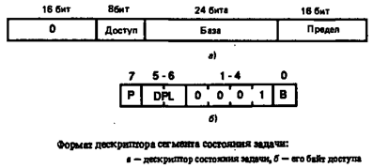
Формат дескриптора TSS

Slide 34
В дескрипторе TSS
в байте доступа бит занятости В
используется, чтобы в системе с
несколькими процессорами предотвратить
выполнение одной и той же задачи двумя
процессорами одновременно.
Процессор 80286 устанавливает в 1 бит
занятости в дескрипторе ТSS для текущей
выполняющейся задачи и сбрасывает его
в 0, когда переключается на другую задачу.

Slide 35
Специальной команды
для переключения задач в МП 80286 нет.
Переход к новой задаче осуществляется
командой CALL (переход с возвратом) или
командой JMP (переход без возврата), которые адресуют сегмент TSS.

Slide 36
Команда CALL
кроме того, что вызывает переключение на
другую задачу, помещает селектор
вызывающей задачи(старое содержимое
регистра задачи) в поле обратной связи
сегмента состояния вызываемой задачи.
При этом устанавливается в 1 флаг
вложенной задачи NT в регистре флагов
вызываемой задачи.
Команда JMP при переходе к задаче сбрасывает NT в 0.

Slide 37
Команда CALL
Еще одно различие между CALL и JMP в интерпретации флага B:
JMP сбрасывает в 0 бит В в покидаемой задаче и устанавливает в 1 в инициируемой задаче.
CALL не модифицирует бит В вызывающей программы, но устанавливает в 1 в вызываемой задаче.
Команда IRET в задаче с NT=1 производит переключение на задачу, адресуемую полем обратной связи текущей задачи.
Если NT=0, действует как обычно.

Slide 38
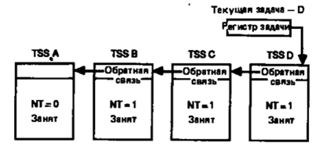
Пример разделения времени: задача А инициирована JMP, вызывает В, вызывающую С, вызывающую D

Slide 39
Приоритеты прерываний
Прерывания от некоторых периферийных
устройств являются более срочными или
важными, чем от другие.
Требуется упорядочить прерывания в
системе, назначив важным из них более
высокий приоритет. В самом процессоре
80286 схем для этого нет, поэтому обычно
все прерывающие устройства
подключаются к микросхеме 8259А
контроллера прерываний, а она
подключается к процессору 80286.

Slide 40
Приоритеты прерываний

Slide 41
Контроллер прерываний 8259А
Контроллер прерываний узнает о том, что
ЦП закончил обработку прерывания, с
помощью специальных команд, которые
вставляются в конце процедуры
прерывания каждого внешнего устройства;
эти команды выводят особый код конца
прерывания в порт, подключенный к
контроллеру прерываний.
MOV DX, inportum
MOV AL, eoicode
OUT DX, AL

Slide 42
Прерывания в виртуальном режиме
В виртуальном режиме таблица прерываний
содержит дескрипторы различных
обработчиков прерываний и называется
дескрипторной таблицей прерываний IDТ.
Базовый адрес и предел таблицы IDТ
хранятся в регистре IDТ.

Slide 43
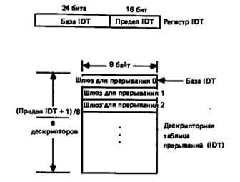
Дескрипторная таблица прерываний

Slide 44
Шлюзы в таблице IDТ
Шлюзы специальных прерываний — это
стандартный вид шлюзов для особых
случаев. Процедуры обработки особых
случаев, адресуемые шлюзами специальных
прерываний, вызываются как в реальном
режиме, но при входе в них флажок
разрешения прерываний IF остается
неизменным, чтобы особые случаи в задаче
не выключали механизм разделения
времени операционной системы путем
игнорирования прерываний таймера.

Slide 45
Шлюзы в таблице IDТ
Шлюзы задач — это стандартный вид
шлюзов для внешних прерываний.
Обработчики прерываний, адресуемые
шлюзами задач, инициируются операцией
вызова задачи, так как обычно такие
сигналы прерываний направляются не в
текущую выполняющуюся программу, а в
операционную систему.

Slide 46
Обработка прерывания в зависимости от задачи
В некоторых языках высокого уровня,
например, программистам разрешено
определять собственные обработчики
особых случаев. В системах, рассчитанных
на такие языки, различные задачи могут
потребовать разных обработчиков одного и
того же особого случая. Поскольку имеется
всего одна IDТ, которую разделяют все
задачи в системе, придется искать какие-то
решения.

Slide 47
Обработка прерывания в зависимости от задачи
Одно из возможных решений заключается в
том, чтобы ввести в операционную систему
процедуру распределения прерываний. Все
особые случаи, которые ОС разрешает
пользователям обрабатывать самим,
проходят через распределитель: все
шлюзы специальных прерываний для этих
особых случаев в таблице IDТ адресуют
распределитель прерываний.

Slide 48
Распределитель прерываний
Распределитель обращается к таблице,
находящейся в локальном адресном
пространстве пользовательской программы,
и определяет, куда переходить для
каждого из особых случаев, поскольку
обращение к таблице осуществляется через
IDТ, она будет меняться в соответствии с
задачей, из которой вызвана процедура
распределителя прерываний. Сам
распределитель прерываний должен
находиться в подчиненном сегменте.

Slide 49
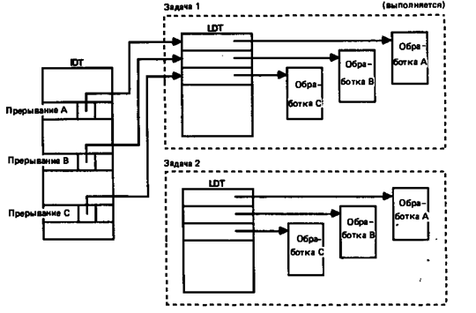
Еще одно решение — превратить в распределитель прерываний сам процессор 80286

Slide 50
Коды ошибок
В виртуальном режиме многие особые
случаи обеспечивают обработчику
дополнительную информацию, которая
идентифицирует характер ошибки. Для
таких особых случаев процессор 80286
включает в стек адрес возврата и 16-
битный код ошибки, а затем переходит к
обработчику особого случая. При
использовании шлюза задачи адреса
возврата нет, поэтому в стек включается
только код ошибки.

Slide 51
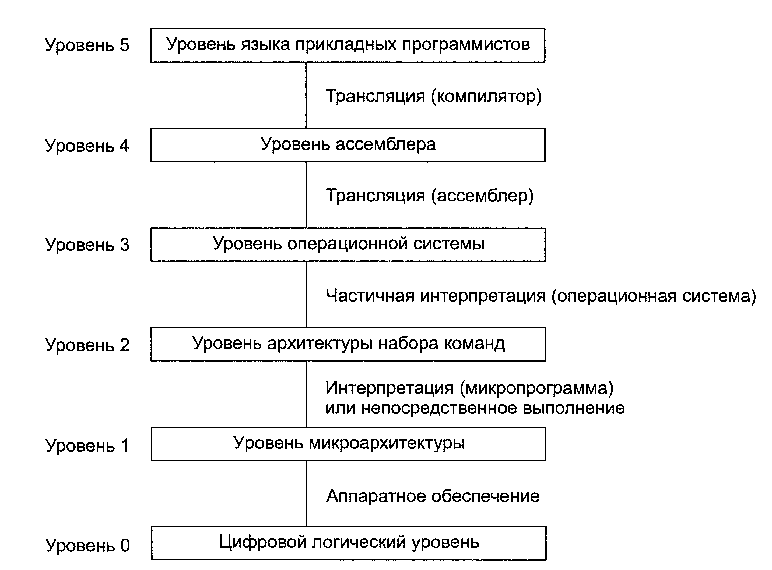
Шестиуровневый компьютер

